Slide 1
請求書発行ステータス設定イメージ
2008/8/21
住商情報システム株式会社

Slide 2
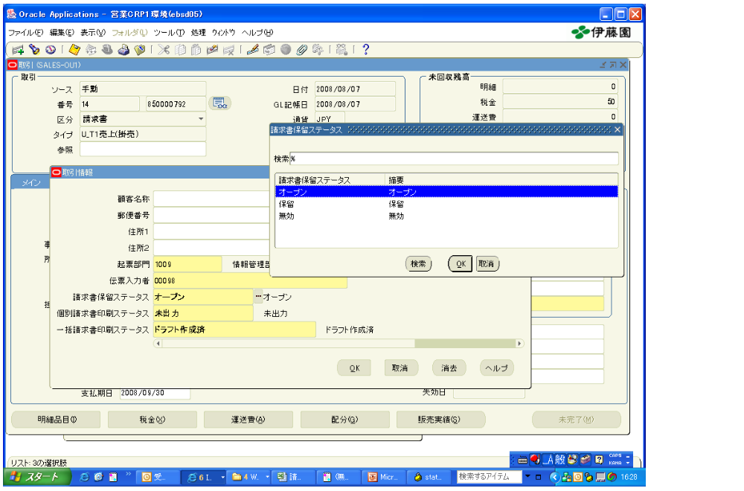
請求書発行ステータスの設定（取引入力画面）
再請求 再請求
印刷済 印刷済
・請求データ作成処理の対象となるステータスは、
「オープン」、「再請求」のみとなります。
・請求データが作成された取引データは、
「印刷済」となります。
・再請求としたい場合にはステータスを
「再請求」としてください。
・OMからの連携データのうち請求対象外の取引データは、
「保留」のステータスとなっています。

